Slide 1
Angular 8 preference (AOT、Preload、Prefetch、lazy loading、caching)
Prepared By:
Mark
August 2019
V0.1
Notes:
詢問一下，目前有多少人用過ng cli

Slide 2
AOT / 預先編譯
JIT(Just-in-Time)：Angular預設是使用 Just-in-Time (JIT) 即時編譯，等瀏覽器下載完 *.js 檔案後，會在用戶端的瀏覽器編譯 Angular 的 JS 程式碼，接著才會渲染畫面。
AOT(Ahead-of-Time)：在程式發佈之前就透過 Angular Compiler 進行編譯，所以瀏覽器下載完的 *.js 檔案，就可以直接被執行，然後渲染畫面。
Angular5 CLI大大的簡化了AOT流程
ng build --aot
ng serve –aot
最佳化參數
--optimization : 程式碼混淆Uglification 、消除死代碼、刪除多餘的空白，註釋和可選的令牌(Tree-shaking)
Notes:
許多人會對aot有錯誤的認知，他會幫忙程式混淆、消除…等等等功能，其實不然
Tree-shaking 的本意，本文所说的前端中的tree-shaking可以理解为通过工具"摇"我们的JS文件，将其中用不到的代码"摇"掉
https://www.syntaxsuccess.com/viewarticle/angular-build-optimizer
--buildOptimizer (need aot ) : webpack 優化
-- vendorChunk 將所有的所使用的library和許多應用綁在一起，減少一個request

Slide 3
JIT VS AOT
AOT
更快:瀏覽器直接載入可運行的程式碼，可以立即使用，而不用等待編譯完成。 減少HTTP異部請求：編譯器把外部HTML模板和CSS樣式表內聯到了該應用的JavaScript中。消除了用來下載那些源文件的Ajax請求。 檔案更小：客戶端不用載入完整的Angular編譯器 提早檢測模板錯誤：編譯時會跳出模板綁定錯誤警告，提早發現錯誤 更安全：AOT編譯遠在HTML模版和組件被服務到客戶端之前，將它們編譯到JavaScript文件。沒有模版可以閱讀，沒有高風險客戶端HTML或JavaScript可利用，所以注入攻擊的機會較少。

Slide 4
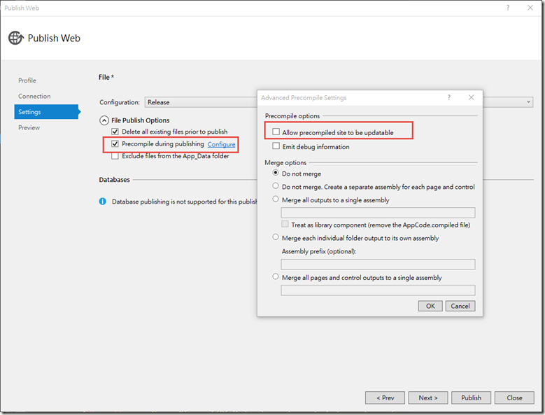
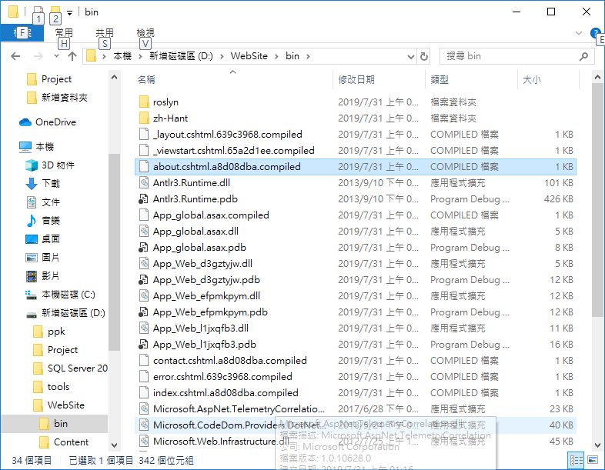
Razor PreComplier
發行時使用預先編譯選項，將所有的View都預先編譯好，在第一次執行時，速度會明顯快很多。另一好處是順便會幫你檢查View是否有錯誤，例如:ViewModel已移除的屬性，但View在設計時期，無法知道。
Notes:
順便提到一下，其實net mvc razor 的view ，我們在訪問razor view 時，他才會build
在release時預先編譯檢查樣板的正確性，並加速在使用者第一次訪問時建置的時間，缺點就是release 會變慢
https://note.kimx.info/2015/10/mvc-view-precompiler.html

Slide 5
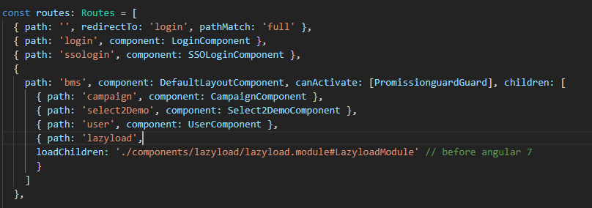
Lazy loading Module
Angular 8 之後，將原來延遲載入路由模組的方式做了變動，改使用 dynamic import 的方法。這樣的方法替我們在開發時帶來非常大的優勢！隨著編輯器的資源，不管是模組路徑的設定還是選擇模組的方式，都擁有的自動完成的功能！
Notes:
Angular 延遲載入機制
隨著SPA 網頁越來越大，隨著模組越多，第一次的載入速度就越慢，即有可造成使用者的體驗不加，我只要玩七星卻載了六合其他產品，
Lazy Load Module 最主要的原理是build 時我就延遲載入的模組拆開，直到我訪問到那路由才去載入那個模組，
但在 Angular 8 中，更方便的功能，動態載入模組，我可以控制我要載入動態模組的時間，可能是按下那個按紐及事件發生前後。
在Angular 每幾次改版都會調整lazyload 的寫法都會有所調整，那在angular 8 時angular 把tsconfig 的module load 換成了esnext loader

Slide 6
Html Preload vs Prefetch
Preload - 加載資源一般是當前頁面需要的。
Prefetch - 一般是其它頁面有可能用到的資源。
Notes:
在談angular 的prefetch 前，我們先談談html 的prefetch 和preload
如果在加載資源上加上rel=“preload” 的 瀏覽器會在載入dom前，會高優先載入這個資源
Prefetch則是閒置時間加載這個未來會用的資源緩存。但常有人拿這個預先訪問跨域domain
https://cythilya.github.io/2018/07/31/preload-vs-prefetch/
https://blog.fundebug.com/2019/04/11/understand-preload-and-prefetch/
https://84361749.com/post/red-dns-prefetch.html
https://developer.mozilla.org/zh-TW/docs/Web/HTTP/Link_prefetching_FAQ

Slide 7
Preloading Module
Angular PreloadingStrategy
NoPreloading (Default)
PreloadAllModules
P.S. To load a feature module, we need to use loadChildren in application routing module
Notes:
正常
https://www.cnblogs.com/haogj/p/7649707.html
example
1.Load Loging Module
2.Wait a 3 sec PreLoad other Module
(就算你沒停在這頁面切頁都會幫你load)

Slide 8
Angular Prefetch Module
NGX-QuickLink
How it works
Quicklink attempts to make navigations to subsequent pages load faster. It:
1.Detects routerLinks within the viewport (using Intersection Observer)
2.Waits until the browser is idle (using requestIdleCallback)
3.Checks if the user isn't on a slow connection (using navigator.connection.effectiveType) or has data-saver enabled (using navigator.connection.saveData)
4.Prefetches the lazy loaded modules using Angular's prefetching strategy)
https://github.com/mgechev/ngx-quicklink#readme
Notes:
這是國外一大牛透過angular Preload 策略

Slide 9
Why do we not need cache?
經常查詢不常變動的查詢

Slide 10
Caching
1. Cache busting
Add metadata to <head>
<meta http-equiv="Cache-Control" content="no-cache, no-store, max-age=0, must-revalidate">
<meta http-equiv="pragma" content="no-cache" />
<meta http-equiv="expires" content="0" />
ng build --prod --output-hashing all (all | none | media | bundle)
2.Pipe Caching =>
pure : true(default)
Impure: false
3.HttpRequest Cache
把不會變動的值，又經常查詢，儲存起來。
Notes:
Angular 官方cache 機制 談最多的是 Service Worker ，但上次有討論說不需要，所以我就跳過service worker 。
Service Worker 讓網頁能擁有與 App 一樣的離線和訊息推播功能。關於離線功能，試想，在使用 App 收信、寫信、刪除信件等動作，都需要將結果丟回伺服器儲存，但在某些環境下並無法一直使用網路連線，因此必須使用一種機制，讓我們仍能順暢的使用這些功能，待網路正常連線，再將剛才所執行的一切動作反應回伺服器。關於訊息推播功能
https://cythilya.github.io/2017/07/16/service-worker/
https://poychang.github.io/disable-browser-cache-on-angular-site/
https://dotblogs.com.tw/wellwind/2017/02/12/angular2-impure-pipe
https://www.youtube.com/watch?v=FKmzFyOogpM
因此只有當整個傳入的基礎行別被變更﹑或是傳入的物件整個參考被改變時，才會重新執行Pipe裡面的transform()

Slide 11
Q & A

